Slide 1
T-3 -1 tīkls
Sabiedrisko pakalpojumu tarifi un investīcijas. Pakalpojumu sniedzēju pārvaldes modeļi. Vadības lēmumi. Priekšlikumi datu bāzei.

Slide 2
Ārējie faktori
Samazinās iedzīvotāju skaits
Samazinās ražošanas nozares darbības apjomi
Valdības politika (subsidētās enerģijas nodoklis)
Eiropas struktūrfondu un Kohēzijas fondu sadale
NAP un Attīstības centru definējums
Zinātne un jaunu tehnoloģiju attīstība un pielietošana
Starptautiskas attiecības
Banku politika

Slide 3
Publiski pakalpojumi
Pēc ekonomiskās būtības pašvaldības uzņēmumiem ir sabiedriskā pakalpojuma licences, tie nodrošina patērētājiem (sabiedrisko pakalpojumu lietotājiem) iespēju saņemt nepārtrauktus, drošus un kvalitatīvus sabiedriskos pakalpojumus, tarifi (cenas) atbilst ekonomiski pamatotām izmaksām un nav veidoti ar mērķi pelnīt un tāpēc:
Siltumapgādes, ūdensapgādes un kanalizācijas un atkritumu apsaimniekošanas pakalpojumi iedzīvotājiem nav uzskatāmi par komercpakalpojumiem;
Pašvaldību finansiālā noslāņošanās, sabiedriskā pakalpojuma jomā saduras ar jēdzienu “budžeta iespējas”;
Sabiedriskais transports atbilst regulētas konkurences principiem. Tarifi tiek rēķināti atbilstoši ekonomiski pamatotām izmaksām, bet ne tikai, Kompetenta institūcija var samazināt tarifu , attiecīgi to kompensējot.
.

Slide 4
Tirgus nepilnības un cēloņi
Tirgus nepilnība kā valdības politikas nepilnība
Vietējā tirgus nepilnība
Cēloņi
Ideoloģija
Birokrātija
Nabadzība
Tirgus kļūdu”, t.i. nepilnību novēršana, kuras nespēj atrisināt brīvais tirgus bez valsts palīdzības.
Piemēram tāda valsts atbalsta sniegšana, lai ar pēc iespējas mazākiem līdzekļiem tiktu panākts iespējami lielāks energoresursu ietaupījums. (atmaksāšanās 23 gadi banku kredīti 10 gadi)
• Daudzdzīvokļu māju īpašnieku maksātspēja ir ierobežota
Informācijas asimetrija un nepilnīgums - Kredītiestādes nav spējīgas objektīvi novērtēt minētos kredītriskus, tāpēc tās vai nu atsakās kreditēt daudzdzīvokļu māju energoefektivitātes paaugstināšanas projektus, vai arī piedāvā paaugstinātas procentu likmes

Slide 5
Publiskā pakalpojuma sniedzējs
Pašvaldība kā sabiedrisko pakalpojumu sniedzējs uzskatāms par komercdarbības veicēju, līdz ar to valsts atbalstu pašvaldībai var sniegt uz tādiem pašiem nosacījumiem kā komersantam (kapitālsabiedrībai).
Valsts pārvaldes iekārtas likums
Publiska persona komercdarbību var veikt:
1) ja tirgus nav spējīgs ( Efektīvi) nodrošināt sabiedrības interešu īstenošanu attiecīgajā jomā;
2) nozarē, kurā pastāv dabiskais monopols, tādējādi nodrošinot sabiedrībai attiecīgā pakalpojuma pieejamību;
3) stratēģiski svarīgā nozarē;
4) jaunā nozarē;
5) nozarē, kuras infrastruktūras attīstībai nepieciešami lieli kapitālieguldījumi;
6) nozarē, kurā atbilstoši sabiedrības interesēm nepieciešams nodrošināt augstāku kvalitātes standartu.

Slide 6
Līdzekļi kā organizēt finansēšanu un sagatavot augsni investīciju piesaistei
ES fondi
Aizņēmumi Valsts kasē vai bankā
Pašu ieņēmumi
Savu uzņēmumu peļņas novirzīšana
Koncesiju nodibināšana
PPP izveidošana
Atsavināšana (savu uzņēmumu vai daļu pārdošana)
Investoru paketes sagatavošana

Slide 7
Kas svarīgs gan vietējam, gan ārvalstu investoram papildus ES fondu atbalstam
Ģeogrāfiskais stāvoklis
Nepieciešamā infrastruktūra
Kvalificēts darba spēks
Maģistrālais ceļš
Elektroenerģijas pieslēgums
Vēsturiskie dati un iemaņas
Dzelzceļa tuvums
Dzeramā ūdens pieslēgums
Iespēja piesaistīt profesionāļus 50 km rādiusā
Lidosta
Dabas gāzes pieslēgums
Profesionālās un augstākās mācību iestādes tuvums
Osta
Neapbūvētā zemes gabala esamība (industriālā zona)
Optiskais kabelis
Darba spējīgo iedzīvotāju skaits pašvaldībā
Dabas resurss
Smago automašīnu transportam ceļš

Slide 8
Investīcijas
Derīguma kritēriji (tarifi, maksātspēja, prognozes)
Tarifi (ilgtermiņa, kvalitātes kritēriji)
Ieguvēji un zaudētāji
Ko kompensēs zaudētājiem
Tarifu salīdzināšana un neiegūto labumu salīdzināšana

Slide 9
Stratēģiski svarīgi objekti
Attīstības stratēģijas pamatojums
Definēt stratēģiski svarīgus īpašuma objektus
TEP pamatojumi
Lobēšana (premjera partija)
Masu mēdiju iesaiste
Sadarbība ar nozaru ministriju
Sadarbība ar LPS

Slide 10
Kā kontrolēt un vadīt procesus
Valsts atbalsta likums ir konstruēts ar nosacījumiem, kā pārkāpt valsts atbalsta formas
Kā veidot marketinga stratēģiju
Vai veidot investīciju apguves struktūrvienību
Balstīties uz savu uzņēmumu vai domi
Piesaistīt investīcijas projekta veidā

Slide 11
Kā vērtēt investīcijas
Ieviešanas laiks
Ieviešanas kvalitāte
Mājsaimniecību izdevumu dinamika
Kvalitātes izmaiņu dinamika
Komersanta efektivitātes dinamika
Nodarbinātības dinamika
Budžeta izdevuma dinamika (dabūju par velti kā uzturēšu)
Negaidītas problēmas, blakusefekti, papildus izdevumi
Kā izmantot rezultātus savas politikas popularizēšanā
Atbalsta grupu veidošana , izmantošana pamatam jaunu investīciju piesaistei

Slide 12
Derīguma kritēriji
Tarifu un neiegūto labumu salīdzināšana
Maksātspējas izvērtēšana
Prognozēšana
Tarifu noteikšana un vēlēšanu cikls
Ieguvēju un zaudētāju salīdzinājums
Kā un ko kompensēsi zaudētājam
Varam atteikties no derīguma kritēriju izvērtēšanas

Slide 13
Kompromisu izvēle (Dz. Štiglics)

Slide 14
Tarifu politika
Nav datu par mazajām siltumapgādes katlu mājām (līdz 3 MeW)
Regulators orientēts uz komersanta interešu aizstāvību , divtarifu pielietošanas formula neelastīga
Varbūt jāievieš - robežlikmes regulētajam pakalpojumam
Tarifu regulē pēc saimnieciska aprēķina metodes – jāparāda ,kur likt siltumu ,kas paliek pāri, vai komersants ir ieinteresēts ražot mazāk
Vai siltināšana samazina siltuma izmaksas
Vai iedzīvotājs, kurš saņem dzīvokļu pabalstus ir tiesīgs lemt par mājas siltināšanu

Slide 15
SILTUMAPGĀDES KOMERSANTI
Plānotais tarifu pieaugums centralizētās siltumapgādes uzņēmumiem, īstenojot EPS pasākumus

Slide 16
Enerģijas zudumi
ENERGOEFEKTIVITĀTE
Kritērijs - EUR / kv.m. (?!)
Pārdevējs
Ražotājs
Piegādātājs
PVN
TRANS-PORTS
ZUDUMI
UZGLA-
BĀŠANA
KATLU
MĀJA
TARIFS LS / MWh
SILTUMS
PĀRVADE
LIETOTĀJS

Slide 17
Izmaksas
Siltuma cenā (tarifā) līdz 70 % ir kurināmā cena
Investīcijas:
- Attīstībai
- Energoefektivitātes pasākumiem
- Pārejai uz vietējiem / atjaunojamiem resursiem
Parādi par siltumapgādi – līdz 1 mēnesim no gada apgrozījuma

Slide 18
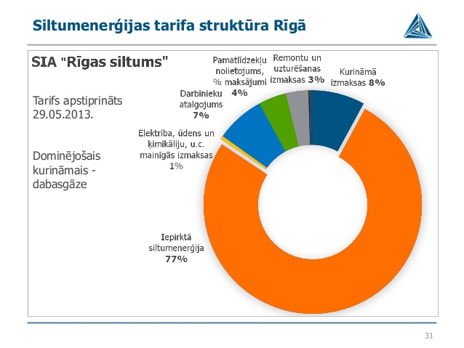
Tarifu struktura

Slide 19
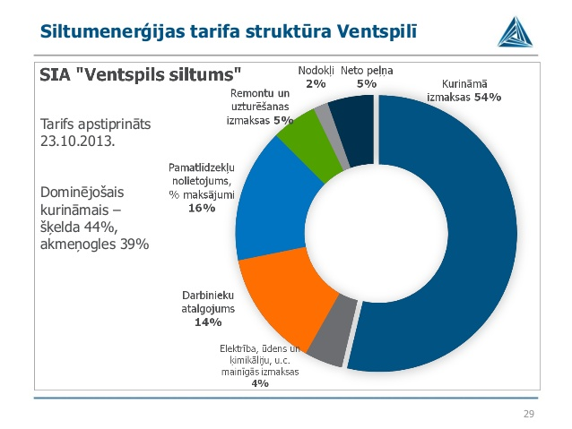

Slide 20
Mājsaimniecību demogrāfiskā situācija un ar mājokļa uzturēšanu saistīto izdevumu ietekme uz mājsaimniecības finansiālo stāvokli

Slide 21
Mājsaimniecību izdevumi par patērētajiem energoresursiem, uz vienu mājsaimniecības locekli gadā (EUR/cilvēku)
+345%
+241%
+119%
Vidēji
+ 235%

Slide 22
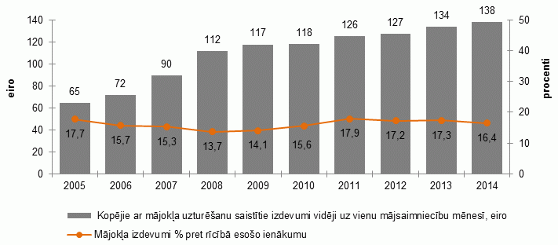
Mājokļa izdevumi

Slide 24
Organizatoriskie pasākumi siltumapgādes stratēģijām
Atbildība ( dienesti, darba grupas, amatpersonas)
Iepirkumu procedūras (zaļie iepirkumi, vispārīgā vienošanās)
Siltumapgādes sistēmas efektivitātes uzlabošana – no vienas puses energoresursu patēriņa efektīva izmantošana no otras- kā palielināt apjomu
Energopārvaldības sistēmas ieviešana pagastos
Sistēmas izveide (lēmums kas veic datu uzskaiti)
Datu apkopošana (skaitītāji, katras ēkas patēriņi)
Datu analīze (piem, lietderības koeficients katlu mājās)
Monitorings (tarifs un siltuma pašizmaksa)
Energopārvaldnieks

Slide 25
Siltumenerģijas gala patēriņa analīze
1.siltumenerģijas patēriņš ēkās, kas pieslēgtas centralizētajai siltumapgādes sistēmai:
pašvaldības ēkās,
daudzdzīvokļu ēkās;
2, elektroenerģijas patēriņš sabiedriskajā sektorā:
pašvaldības ēkās un iestādēs,
ielu apgaismojumā;
3 enerģijas patēriņš transporta sektorā:
sabiedriskajam transportam,
pašvaldības autoparkam,
privātajam transportam.

Slide 26
Pasākumi
Kurināmā diversifikācija ( Rīga -3%,Jelgava 8.3%
Zudumu samazināšana, investīciju piesaiste
Darbs ar parādniekiem
Pakalpojuma apjoma palielināšana

Slide 27
Energoefektivitāte -ES
Veicināt efektīvu energoresursu izmantošanu vai enerģijas patēriņa samazināšanu apstrādes rūpniecības nozarē
Industriālo ēku energoefektivitāte (32.6 milj. EUR)
Veicināt energoefektivitātes paaugstināšanu publiskajās un dzīvojamās ēkās
Publiskās ēkās (98.6 milj. EUR)
Dzīvojamās ēkas (150 milj. EUR)
Veicināt energoefektivitāti un vietējo atjaunojamo energoresursu izmantošanu centralizētajā siltumapgādē
AER izmantošana centralizētajā siltumapgādē un siltumtrašu energoefektiviāte (53.3 milj. EUR)

Slide 28
Objektīvi iemesli
Kurināmā izmaksas
Investīcijas siltumtīklos- zudumu samazināšana
Atšķiras siltumtrašu garumi, slodžu blīvumi, patērētāju īpatsvars siltumtarifu zonās
Rīgas siltums un elektrības cenas
Privātās koģenerācijas stacijas un pašvaldību siltuma uzņēmumi
Zudumi – skaitītāji – pagasti

Slide 29
Riski
ierobežojumi atjaunojamā koģenerācijas atbalstam ar elektroenerģijas iepirkuma cenu un subsidētās enerģijas nodoklis
nav skaidrības par Energoefektivitātes direktīvas ieviešanas pasākumiem
Esošais modelis pieļauj ievērojamu siltumapgādes tarifu pieaugumu

Slide 30
Ilgtspējīgas enerģijas rīcības plāni
Izejas dati par pašvaldības un daudzdzīvokļu ēkām, enerģijas avotiem ,transporta sektoram
Kopējas un katras nozares CO2 emisijas
Vīzija un mērķi
Funkcionālā organizatoriskā shēma (laika plāns, iespējamie finansējuma avoti)
Pasākumi
Risku analīze

